Slide 1
Franská ríša

Slide 2
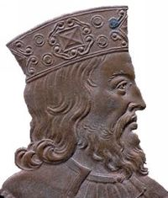
Chlodovik I. z rodu Merovejovcov
vznikla v 5. storočí - na dolnom toku rieky Rýn / dnešné Belgicko a Nizozemsko
zakladateľ – CHLODOVIK I.(481 – 511)
dynastia Merovejovcov – ovládol takmer celé územie dn. Francúzska
dal sa pokrstiť – šíril kresťanstvo v ríši
výboje na východ a juhozápad

Slide 3
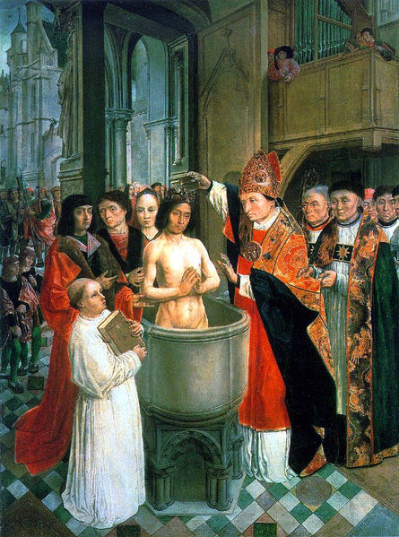
Chlodovikov krst

Slide 4
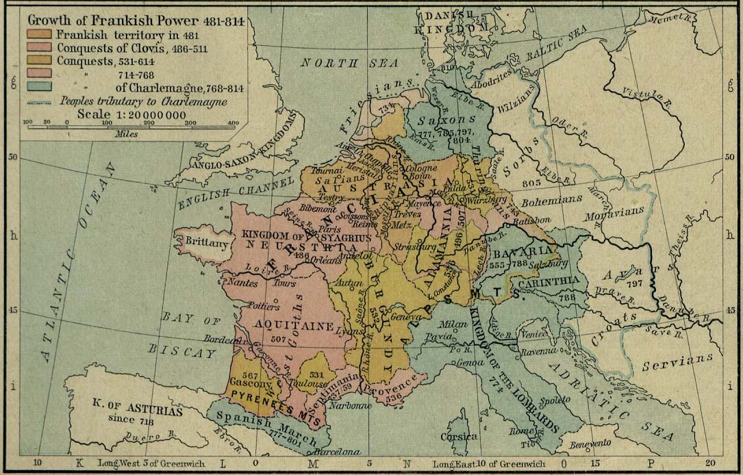

Slide 5
v pol. 7. storočia kráľ DAGOBERT sa pokúsil rozšíriť územie na záp. Slovanov
r. 631 v bitke pri Vogastisburgu bol odrazený jeho útok franským kupcom Samom (Samova ríša/623 – 658))
mnoho prvkov prevzali z rímskej štátnej správy – grófstva (na čele s barónmi)

Slide 6
za vojenské služby dávali Merovejovci do osobného vlastníctva (dŕžavy) – léno (pôdu)
moc panovníka slabla – vzrastala moc feudálov (skutočná moc)
majordómus – dvorský hodnostár (správca paláca) – získaval politickú moc, vyberal dane, kráľov zástupca – veliteľ vojska

Slide 7
Karolovci
v 8. st. majordómus – KAROL MARTEL
upevnil si postavenie víťazstvom nad Arabmi – r.732 – pri Poitiers
jeho syn PIPIN III. KRÁTKY zbavil trónu Merovejovcov – stal sa kráľom
založil dynastiu Karolovcov – porazil Longobardov a územie daroval pápežovi Štefanovi II. ako dedičstvo sv. Petra

Slide 8
Karol Veľký (768 – 814)
najvýznamnejší z Karolovcov
podnikol vyše 50 vojenských výprav
najväčší rozsah Franskej ríše
Výboje: S a stred Itálie (Longobardi)
Bavorsko, Sasko
vytlačil Arabov za Pyreneje
porazil Avarov
od rieky Ebro – Dánske hranice; Atlantik – Šumava(cze) – až po Jadran

Slide 9
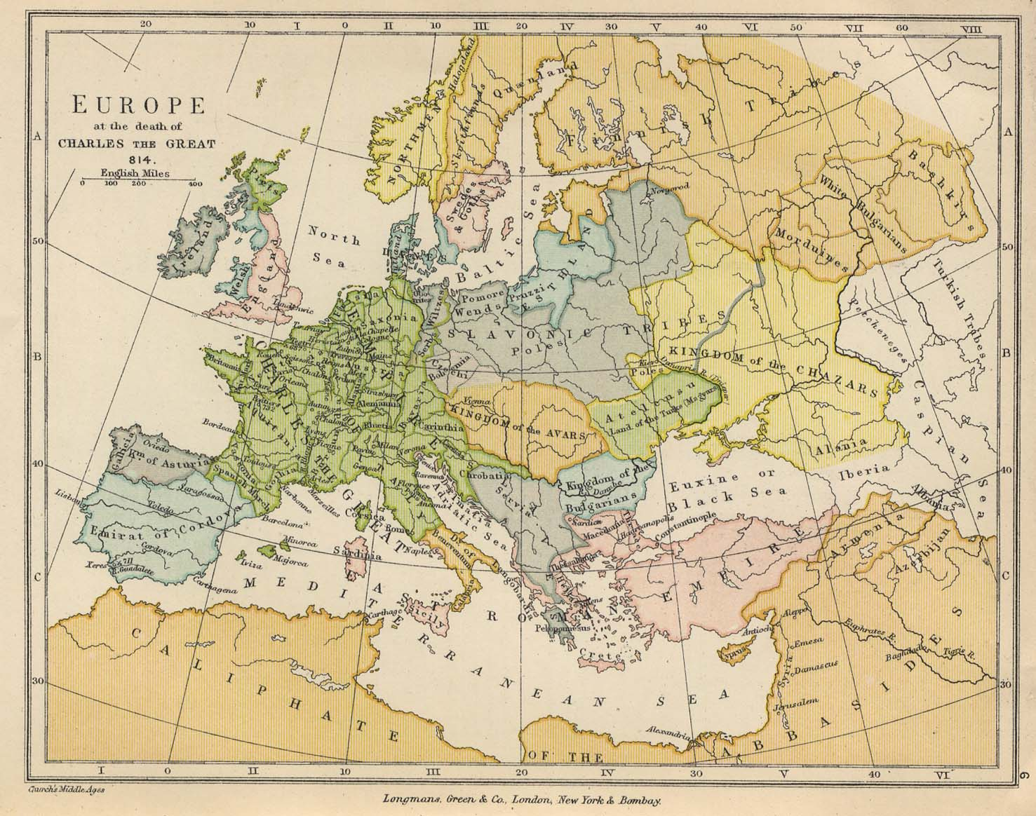

Slide 10
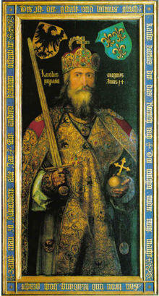
Zrod rímskeho impéria
na ohrozovaných úuemiach zriadil tzv. marky – vojenská pohotovosť (markgróf)
r. 800 – pápež Lev III. korunoval KAROLA VEĽKÉHO za rímskeho cisára (25. decembra)
Karol Veľký

Slide 11
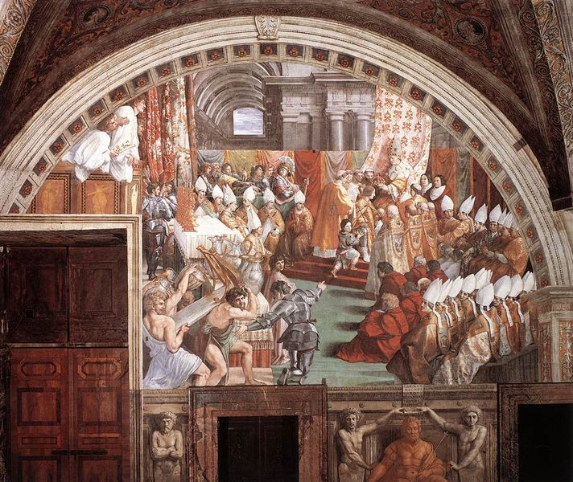
Korunovácia Karola Veľkého za cisára r. 800

Slide 12
Karolínska renesancia
šíril vzdelanosť a kultúru
pozýval na svoj dvor vzdelaných ľudí
zakladal školy pri kláštoroch, učili sa písať, čítať – latinsky

Slide 13
Rozpad ríše
jeho syn ĽUDOVÍT POBOŽNÝ vydal nástupnícky poriadok
ORDINARIO IMPERII – zákon o jednote ríše, cisárom sa mal stať najstarší syn
po jeho smrti došlo k sporom medzi synmi

Slide 14
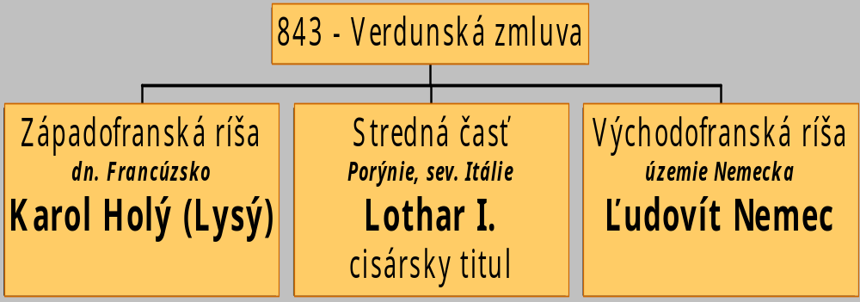

Slide 15
